Slide 1
MK Alat dan Mesin Pengolahan
Kuliah ke-6
Alat/Mesin Pendingin dan Pemanas
Prof.Dr.oec.troph.Ir.Krishna Purnawan Candra, M.S.
Jurusan Teknologi Hasil Pertanian
Faperta Unmul

Slide 2
Mesin Pendingin
Mesin pendingin adalah alat yang digunakan untuk memindahkan panas dari suatu tempat yang memiliki temperatur rendah ke suatu tempat yang memiliki temperatur yang lebih tinggi.
Cara pemindahan panas:
  Konveksi
  Konduksi
  Radiasi
Guna mesin pendingin : sebagai penyejuk ruangan, ruang penyimpanan dingin, pembuatan produk beku (es krim, es curah, dan es balok).
  Pengkondisian udara (air conditioner, sampai dengan 16-128ºC)
  Mendinginkan (refrigetartor, sampai dengan 3-5ºC)
  Membekukan (freezer, -20 s/d -40ºC)

Slide 3
Jenis Mesin Pendingin
Siklus kompresi uap, terdiri dari:
  Proses peningkatan tekanan (kompresi)
  Proses pengembunan (kondensasi)
  Proses penurunan tekanan
  Proses penguapan (evaporasi)
Komponen utama mesin pendingin
  Kompresor
  Kondensor
  Filter
  Pipa kapiler
  Evaporator
  Refrigerant

Slide 4
Prinsip Kerja Mesin Pendingin dengan Kompresi Uap
Proses Peningkatan Tekanan (Kompresi)
  Kompresor menghisap refrigerant yang bersuhu rendah dari saluran hisap
  Kompresor memampatkan gas refrigerant sehingga menjadi gas bertekanan tinggi
  Gas refrigerant bertekanan tinggi masuk ke kondensor
Proses Pengembunan (Kondensasi)
  Dalam kondensor gas refrigerant bertekanan tinggi (suhunya lebih tinggi dari udara luar) mengeluarkan kalor ke udara luar.
  Terjadi proses kondensasi, suhu refrigerant dan berubah menjadi cairan.
Proses Penuruan tekanan
  Refrigerant memasuki pipa kapiler, terjadi penurunan tekanan yang mengakibatkan penuruanan suhu (suhu refrigerant menjadi lebih rendah)
  Refrigerant memasuki ruang evaporator
Proses Penguapan (Evaporasi)
  Dalam evaporator, refrigerant menyerap panas (suhunya lebih rendah dibanding sekitar) sehingga lingkungan evaporator menjadi dingin
  Refrigerant berubah menjadi gas karena proses penyerapan panas tersebut.

Slide 5
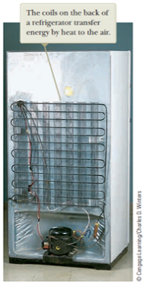
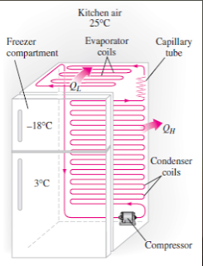
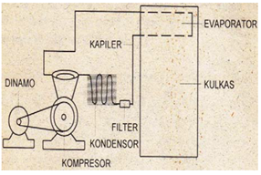
Komponen Mesin Pendingin

